Slide 1
应用随机过程
第2章 随机过程基本概念

Slide 2
目录
2.5 几个特殊的随机过程
  独立增量过程、平稳增量过程

Slide 3
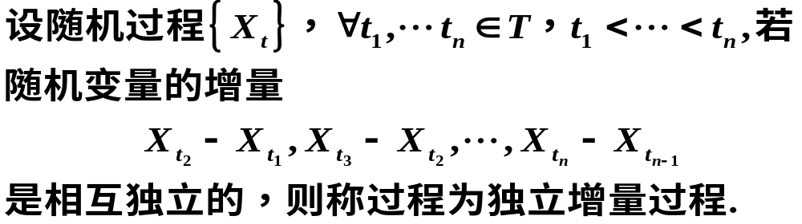
几个特殊的随机过程
1）独立增量过程
注：任意不相交时间间隔上的增量都是相互独立的。

Slide 4
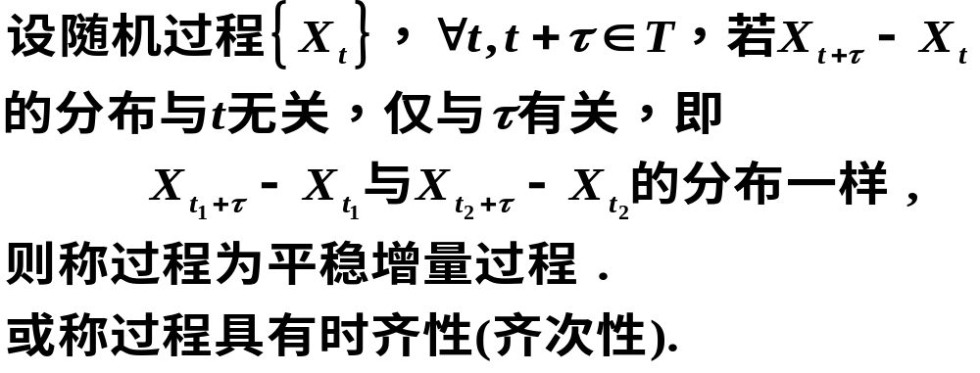
几个特殊的随机过程
2）平稳增量过程
注：任意相等时间间隔上的增量都是同分布的。

Slide 5
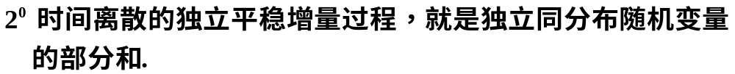
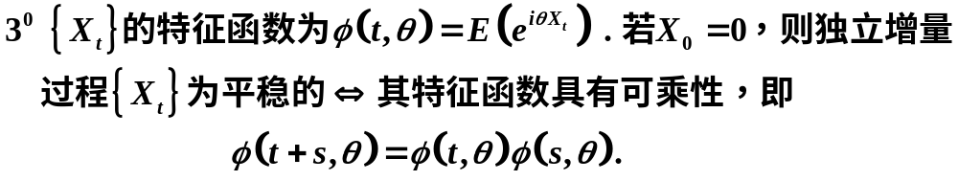
几个特殊的随机过程
3）性质

Slide 6

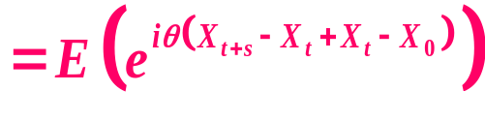
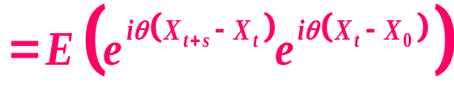
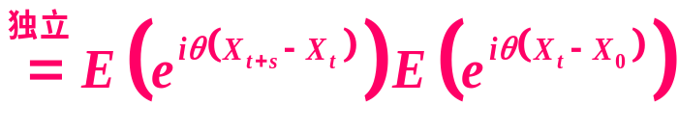
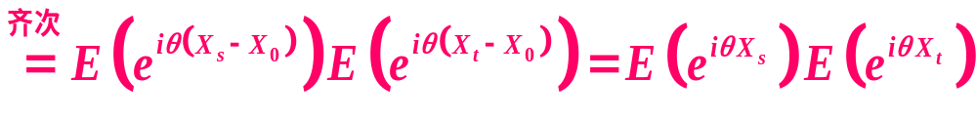

几个特殊的随机过程

Slide 7

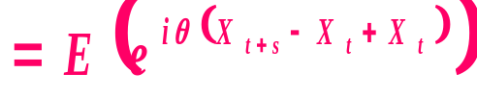
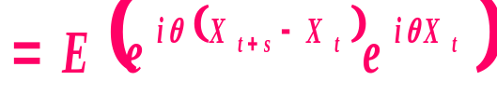
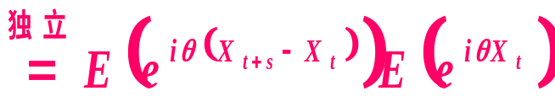
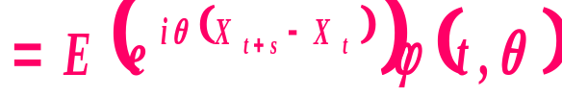




几个特殊的随机过程

